Slide 1

DevOps Apresentação 08/02/2021
Ben Fatto
João Paulo da Silva

Slide 2
Apresentações:
João Paulo da Silva
Analista de Desenvolvimento e DevOps

Slide 3
O que é DevOps?
DevOps tem a meta principal melhorar a integração entre desenvolvedores de softwares e a equipe de infraestrutura. Em uma TI tradicional, a comunicação entre os dois sujeitos ainda é muito difícil: desenvolvedores são cobrados por entregar valor na forma de funcionalidades em aplicações, enquanto a operação (infra) é cobrada por manter a estabilidade do ambiente. Ambos são pressionados pela empresa em direção a esses objetivos, mas em uma TI tradicional eles parecem opostos.
Com o modelo de produção antigo este conflito é uma consequência natural: desenvolvedores têm pouco ou nenhum contato com o ambiente produtivo de suas entregas, assim como o formalismo imposto pelos silos operacionais tornam cada iteração uma repetição de problemas recorrentes.
Mas a prática e ferramental DevOps permitem que essa comunicação seja facilitada, modificando completamente as fronteiras de responsabilidade e favorecendo o trabalho de ambos os times, tornando muito mais fluida a entrega de valor no ambiente de tecnologia dentro de uma empresa.

Slide 4
Como era para produzir tecnologia antes de DevOps?
Para começar a entender o modelo antigo de produção tecnológica, vamos lembrar do nosso ensino médio quando estudamos Revolução Industrial. Existia uma grande demanda por produtos manufaturados e foi necessária uma espécie de esteira de montagem para agilizar o processo.
Essa lógica também foi implementada na construção de software no modelo em cascata, que consistia no levantamento de requisitos, projeto, implementação, teste, implantação e manutenção. Frequentemente (muito mesmo!) ele gerava problemas de toda ordem.
Um dos problemas é que a tecnologia possui um dinamismo avassalador, que faz com que os requisitos sejam alterados a todo o tempo. Outra dificuldade é que o cliente dificilmente sabe exatamente o que quer quando pede um software – e mesmo quando sabe, frequentemente está errado, pois o que o usuário final realmente precisa pode ser ainda diferente.
Por essa razão, fez-se necessária a criação de metodologias ágeis para conduzir projetos de software, e estas mesmas metodologias demandaram práticas e ferramentas totalmente diferentes das que estavam em uso até então, reordenando completamente as fronteiras que definiam os papéis de desenvolvimento e infraestrutura. Como dissemos no início do texto, não existe uma fórmula mágica de fazer DevOps.

Slide 5
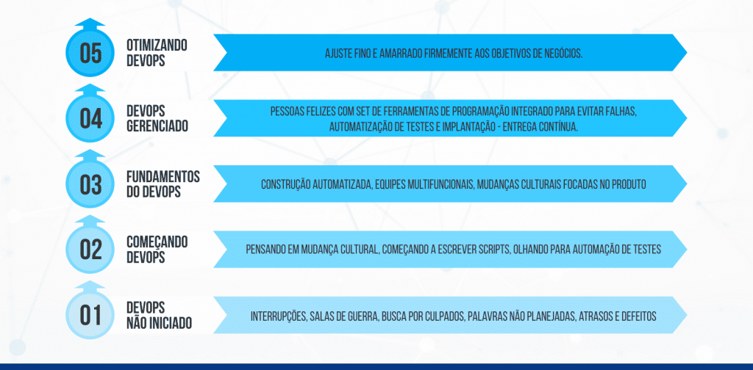
Metodologias Ágeis e DevOps.
Os métodos ágeis têm a hegemonia atual porque assumem explicitamente que a produção de aplicações é um ciclo contínuo e que o excesso de formalismo na coleta de requisitos é perda de tempo.
A prática DevOps possui algumas diretrizes: Algumas utilizam ferramentas que propiciam colaboração e integração contínua entre Desenvolvimento e Infraestrutura.

Slide 6
Mudança de Cultura
DevOps é uma soma de práticas e ferramentas. Contudo, sua razão de existir, sua motivação original, tem sua parte comportamental como elemento intangível mais importante. Conforme dissemos, a adoção de DevOps requer outra forma de integração entre departamentos que originalmente possuíam interesses diversos.
Muitas responsabilidades (e talentos) que antes eram típicos de operação migram para dentro dos projetos, que ganham soberania para definir em seu próprio código vários aspectos de infraestrutura – e com esta autonomia vem também a responsabilidade para os eventuais problemas de suas entregas.
Que fique claro portanto que a mudança de cultura é imprescindível para adoção de DevOps. Em uma TI tradicional vigoram mecanismos de transferência de culpa e de abandono de responsabilidade, enquanto em uma TI “pós-DevOps” a responsabilidade pela entrega é compartilhada e automatiza-se tudo que é possível (testes e entregas principalmente).
DevOps implica em uma palavra que está sendo cada vez mais ouvida: Empatia. É preciso o mantra constante “Trate o erro, monitore e documente”.
A sensibilidade quanto ao trabalho do outro setor precisa ser inerente ao trabalho. É necessário documentar e monitorar os problemas para que os erros não se repitam e que as soluções sejam democratizadas.
Como dissemos, os procedimentos citados acima não são necessariamente obrigatórios. Não existe um modo certo. Mas existem caminhos que são utilizados para que DevOps seja feito.
Essa prática traz benefícios muito contundentes para as empresas que os implementam.

Slide 7
Benefícios do DevOps
Os benefícios do DevOps são gigantes! Eles se adequam ao que o mundo tecnológico, sedento por novidades a todo tempo. Companhias que precisam de constantes atualizações como Facebook, Twitter, Spotify, Google e Amazon, foram os primeiros entusiastas. As vantagens vamos elencar a seguir:
Melhoria de deployments
Aumenta a frequência e o ritmo de lançamentos para poder inovar e melhorar seu produto mais rapidamente. Quanto mais rápido você puder lançar novos recursos e corrigir erros, maior será a sua agilidade para responder às necessidades dos clientes e criar vantagem competitiva. A integração e a entrega contínuas são práticas que automatizam o processo de lançamento de software, da fase de criação à fase de implantação.
Segurança
Velocidade não significa insegurança. Com DevOps é possível operar rapidamente enquanto mantém a estrutura estável. O que a indústria aprendeu a duras penas é que a segurança por inconveniência é uma falácia. É possível utilizar políticas de conformidade automáticas e técnicas de gerenciamento, por exemplo. Dessa maneira é possível rastrear toda a conformidade escalada.
Confiabilidade
Garante a qualidade das atualizações de aplicativos e alterações de infraestrutura para que você possa entregar com confiança em um ritmo mais rápido, sem deixar de manter uma experiência positiva para os usuários finais. Use práticas como a integração e a entrega contínuas para testar se cada umas das alterações funciona e é segura. As práticas de monitoramento e registro em log ajudam você a permanecer informado sobre a performance em tempo real.

Slide 8
Mitos e verdades sobre a metodologia DevOps
As 5 principais verdades do DevOps
1) Desejo de melhorar continuamente.
As equipes de DevOps devem sempre se concentrar em experimentação e aprimoramento constantes. Há um grande número de áreas a serem aprimoradas em todo o ciclo de vida de entrega de software (SDLC – Software Developer Life Cycle). Desenvolvedores de software, profissionais de TI, engenheiros de controle de qualidade e equipes de suporte a operações têm interesse em um SDLC aprimorado. Do planejamento à implantação, incluindo manutenção, sempre há onde melhorar.
Tanto o Continuous Improvement (CI) / Continuous Deployment (CD) quanto o gerenciamento de incidentes ficam mais fáceis à medida que você itera e aprimora processos, ferramentas e fluxos de trabalho.
Desde que todos na equipe permaneçam abertos a novas ideias, manifestem interesse em aprender novas linguagens de programação, experimentem diferentes técnicas de controle de qualidade ou estejam dispostos a alterar as estruturas da equipe, seu time continuará melhorando. O DevOps tem tudo a ver com aprender muito, aplicar esses aprendizados rapidamente e iterar continuamente.

Slide 9
Mitos e verdades sobre a metodologia DevOps
As 5 principais verdades do DevOps
2) Colabore melhor e com mais frequência!
A colaboração é um grande componente do DevOps. A colaboração é útil em qualquer capacidade, seja sobre a manutenção de um pipeline de CI / CD ou em referência à aceleração da resposta e correção de incidentes.
As equipes multifuncionais precisam ter uma comunicação profunda antes, durante e após o lançamento ou incidente de um recurso. As equipes bem-sucedidas de DevOps melhorarão a colaboração por meio de ferramentas de comunicação em tempo real, relatórios aprofundados de revisão pós-incidente e visibilidade das informações de monitoramento, alerta e entrega de software.

Slide 10
Mitos e verdades sobre a metodologia DevOps
As 5 principais verdades do DevOps
3) O DevOps precisa de apoio e apoio organizacional.
Para implementar efetivamente o DevOps em sua empresa, você precisa obter apoio da liderança. O DevOps é normalmente implementado para desenvolvedores e equipes de operações de TI, mas muitas das verdades do DevOps podem ser aplicadas em equipes de vendas, marketing e suporte a operações.
Quando as equipes aderem aos princípios do DevOps e você obtém suporte da liderança, as equipes multifuncionais colaboram melhor e você pode obter o apoio financeiro e pessoal necessário para o sucesso dos negócios. O DevOps não pode ser um interesse em silos isolados, ele precisa ser aplicado em equipes.

Slide 11
Mitos e verdades sobre a metodologia DevOps
As 5 principais verdades do DevOps
4) Automação, Automação, Automação
Qualquer coisa, desde a automação de alertas de TI até a entrega automatizada de software, precisa aumentar a eficiência e facilitar o fluxo de trabalho humano. A automação pode ser aplicada em praticamente qualquer estágio do SDLC. A chave para uma automação eficaz é encontrar pontos problemáticos no processo de gerenciamento de incidentes ou de entrega de software.
Depois de identificar os pontos problemáticos do gerenciamento de incidentes ou SDLC, você pode se concentrar em áreas nas quais é possível automatizar implantações, cargas úteis de alerta, roteamento de alertas, rotações de plantão ou políticas de escalação. Mas, no final, a automação sempre precisa ser confiável e melhorar a qualidade de vida de seu pessoal.

Slide 12
Mitos e verdades sobre a metodologia DevOps
As 5 principais verdades do DevOps
5) Responsabilidade, propriedade do código e transparência.
Antes de o termo DevOps ser oficialmente cunhado, muitas equipes passaram tarefas e projetos de pessoa para pessoa em todo o SDLC. Isso significava que os gerentes de produto, desenvolvedores de front-end, engenheiros de plataforma, profissionais de TI, engenheiros de controle de qualidade etc. ficaram isolados em suas tarefas específicas no ciclo de vida da entrega e tinham pouco entendimento de qualquer outra coisa.
Uma equipe de DevOps envolverá todas as pessoas necessárias, em todas as etapas de um projeto, do planejamento à implantação. Isso cria transparência em todas as etapas do SDLC. À medida que você trabalha em equipes menores e colaborativas de DevOps, todos tomam posse do código que escrevem.
Enquanto trabalham de forma multifuncional, os engenheiros podem ver como o código que eles escrevem se encaixa em todo o sistema. Então, quando os engenheiros têm a responsabilidade de ajudar a manter o código que escrevem, sentem-se mais inclinados a se concentrar na confiabilidade geral dos serviços que constroem.
As equipes de DevOps que assumem a responsabilidade pelo desenvolvimento e manutenção e obtêm uma compreensão mais profunda do sistema, incorporando confiabilidade em tudo o que constroem.

Slide 13
Mitos e verdades sobre a metodologia DevOps
Os 5 principais mitos do DevOps
1) DevOps é uma implementação de um processo ou ferramenta
O DevOps não é uma ferramenta, não é um processo. DevOps é uma crença — é a crença na ideia de que colaboração, experimentação e melhoria contínua impulsionam o sucesso. Não há ferramenta ou processo singular que faça da sua equipe uma equipe de DevOps. Cada equipe é estruturada de maneira diferente e não existe uma abordagem única para a construção rápida de software confiável. O entendimento e a implementação de uma pessoa dos principais valores do DevOps é a única ferramenta que pode criar uma cultura DevOps.

Slide 14
Mitos e verdades sobre a metodologia DevOps
Os 5 principais mitos do DevOps
2) Todo mundo precisa ser administrador e desenvolvedor de sistemas
Há um equívoco comum no DevOps de que todas as pessoas da equipe precisam atuar como desenvolvedor e profissional de TI. Nenhuma pessoa sozinha pode fazer tudo. Essa ideia de que todos precisam ser capazes de codificar não é precisa, especialmente na era dos aplicativos baseados em nuvem.
Mas a equipe como um todo precisa ter essa experiência. Mesmo se você estiver executando aplicativos baseados em nuvem, ter experiência em administração de sistemas na equipe pode ajudá-lo a lidar com quaisquer problemas que possam surgir com sua infraestrutura.
A experiência diversificada em sua equipe de DevOps pode ajudá-lo a configurar ferramentas de monitoramento, backups e políticas de segurança adequados. Em uma equipe de DevOps, administradores de sistemas podem colaborar facilmente com os desenvolvedores para identificar possíveis problemas no código ou na infraestrutura.
Com o tempo, todos na equipe se tornam mais informados sobre como escrever código e manter a infraestrutura. Com essa diversidade de conjuntos de habilidades colaborativas integradas em uma equipe de DevOps, o gerenciamento de incidentes e a entrega de software tornam-se repentinamente muito mais rápidos — alimentando um pipeline confiável de CI / CD.

Slide 15
Mitos e verdades sobre a metodologia DevOps
Os 5 principais mitos do DevOps
3) O DevOps é uma função específica
Algumas organizações têm engenheiros com títulos como “engenheiro de DevOps”. Mas o DevOps não é uma função específica. Semelhante ao ponto anterior, você não pode esperar que todas as pessoas tenham profundo conhecimento em todas as áreas do SDLC.
Os desenvolvedores e engenheiros de TI de uma equipe de DevOps precisam ter uma ampla variedade de conhecimentos, mas também são altamente qualificados em algumas áreas específicas. Ao criar pequenas equipes de pessoas com habilidades complementares, você pode cultivar uma cultura de confiabilidade e colaboração no SDLC.

Slide 16
Mitos e verdades sobre a metodologia DevOps
Os 5 principais mitos do DevOps
4) DevOps é apenas para organizações menores
É um equívoco pensar que o DevOps é mais difícil de implementar em organizações empresariais maiores. Por alguma razão, as pessoas acreditam que a metodologia não pode ser aplicada ou que é ineficaz em empresas grandes. Porém, organizações grandes e pequenas sempre podem encontrar maneiras inovadoras e exclusivas de adotar o DevOps.
Toda empresa cresce de maneira diferente e a estrutura organizacional muda. A identificação de pontos fracos nos fluxos de trabalho e processos podem ajudar você a começar a abordar como o DevOps deve ser implementado em sua equipe.

Slide 17
Mitos e verdades sobre a metodologia DevOps
Os 5 principais mitos do DevOps
5) Há um processo específico para DevOps
Como em muitos outros mitos do DevOps, não existe um processo único para a implementação da metodologia. Existem tantas variáveis ​​ao implementar ferramentas, formar equipes e estabelecer processos que você não pode atribuir uma única maneira de fazê-lo.
Qualquer que seja o processo que você determine para cultivar o DevOps, verifique se ele se concentra na melhoria contínua, colaboração, responsabilidade e automação.

Slide 18
Práticas de DevOps
Integração contínua: A integração contínua é uma prática de desenvolvimento de software em que os desenvolvedores, com frequência, juntam suas alterações de código em um repositório central. Depois disso, criações e testes são executados. Os principais objetivos da integração contínua são encontrar e investigar erros mais rapidamente, melhorar a qualidade do software e reduzir o tempo necessário para validar e lançar novas atualizações de software.
Entrega contínua: A entrega contínua é uma prática de desenvolvimento de software em que alterações de código são criadas, testadas e preparadas automaticamente para liberação para produção. Ela expande com base na integração contínua, pela implantação de todas as alterações de código em um ambiente de teste e/ou ambiente de produção, após o estágio de criação. Quando a integração contínua for implementada adequadamente, os desenvolvedores sempre terão um artefato de criação pronto para ser implantado, e que passou por um processo de teste padronizado.
Microsserviços: A arquitetura de microsserviços é uma abordagem de projeto para a criação de um aplicativo único como um conjunto de pequenos serviços. Cada serviço é executado em seu próprio processo e se comunica com outros serviços por meio de uma interface bem definida usando um mecanismo leve, geralmente uma interface de programação de aplicativo (API) baseada em HTTP. Os microsserviços são criados em torno dos recursos empresariais, e cada serviço tem uma finalidade única. Você pode usar estruturas ou linguagens de programação diferentes para gravar microsserviços e implantá-los independentemente como um único serviço ou um grupo de serviços.

Slide 19
Práticas de DevOps
Infraestrutura como código: A infraestrutura como código é uma prática em que a infraestrutura é provisionada e gerenciada usando técnicas de desenvolvimento de código e software, como controle de versão e integração contínua. O modelo controlado por API da nuvem permite que desenvolvedores e administradores de sistema interajam com a infraestrutura de modo programático e em escala, em vez de precisarem instalar e configurar manualmente os recursos. Portanto, os engenheiros podem dialogar com a infraestrutura usando ferramentas baseadas em código e tratá-la de modo similar ao código do aplicativo. Como são definidos por código, infraestrutura e servidores podem ser implantados rapidamente usando padrões normativos, atualizados com os patches e as versões mais recentes ou duplicados várias vezes.
Monitoramento e registro em log: As empresas monitoram métricas e logs para ver como a performance do aplicativo e da infraestrutura afeta a experiência do usuário final do seu produto. Ao capturar, categorizar e analisar dados e logs gerados pelos aplicativos e pela infraestrutura, as empresas compreendem como as alterações ou atualizações afetam os usuários, o que proporciona um esclarecimento sobre as causas raiz dos problemas ou das alterações inesperadas. Como os serviços devem estar disponíveis 24/7 e a frequência de atualização do aplicativo e da infraestrutura aumenta, o monitoramento ativo torna-se cada vez mais importante. A criação de alertas ou a execução de análise em tempo real desses dados também ajuda as empresas a monitorar de modo mais proativo seus serviços.
Comunicação e colaboração: O aumento da comunicação e da colaboração em uma empresa é um dos principais aspectos culturais do DevOps. O uso das ferramentas de DevOps e da automação do processo de entrega de software estabelece a colaboração ao unir fisicamente os fluxos de trabalho e as responsabilidades de desenvolvimento e operações. Baseando-se nisso, essas equipes definem normas culturais sólidas com relação ao compartilhamento de informações, além de facilitar a comunicação por meio do uso de aplicativos de chat, sistemas de acompanhamento de problemas ou projetos, e wikis. Isso ajuda a agilizar a comunicação entre desenvolvedores, operações e até mesmo outras equipes, como marketing ou vendas, permitindo que todas as partes da empresa se alinhem mais estreitamente às metas e aos projetos.

Slide 20
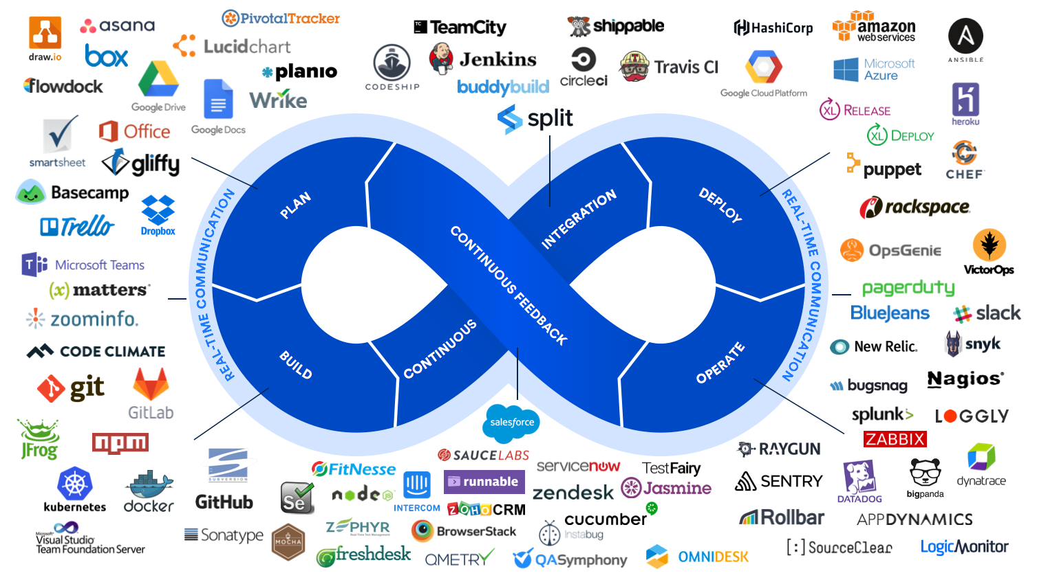
Diagrama DevOps

Slide 21
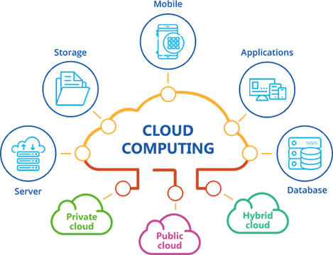
O que é Computação em Nuvem?
Resumindo, a computação em nuvem é o fornecimento de serviços de computação, incluindo servidores, armazenamento, bancos de dados, rede, software, análise e inteligência, pela Internet (“a nuvem”) para oferecer inovações mais rápidas, recursos flexíveis e economias de escala. Você normalmente paga apenas pelos serviços de nuvem que usa, ajudando a reduzir os custos operacionais, a executar sua infraestrutura com mais eficiência e a escalonar conforme as necessidades da sua empresa mudam.

Slide 22
Principais benefícios da Computação em Nuvem?
Resumindo, a computação em nuvem é o fornecimento de serviços de computação, incluindo servidores, armazenamento, bancos de dados, rede, software, análise e inteligência, pela Internet (“a nuvem”) para oferecer inovações mais rápidas, recursos flexíveis e economias de escala. Você normalmente paga apenas pelos serviços de nuvem que usa, ajudando a reduzir os custos operacionais, a executar sua infraestrutura com mais eficiência e a escalonar conforme as necessidades da sua empresa mudam.
Custo: A computação em nuvem elimina o gasto de capital com a compra de hardware e software, configuração e execução de datacenters locais, incluindo racks de servidores, disponibilidade constante de eletricidade para energia e refrigeração, além de especialistas de TI para o gerenciamento da infraestrutura. Tudo isso contribui para o alto custo da computação.
Velocidade: A maior parte dos serviços de computação em nuvem é fornecida por autosserviço e sob demanda, para que até grandes quantidades de recursos de computação possam ser provisionadas em minutos, normalmente com apenas alguns cliques, fornecendo às empresas muita flexibilidade e aliviando a pressão do planejamento de capacidade.
Escala Global: Os benefícios dos serviços de computação em nuvem incluem a capacidade de dimensionamento elástico. Em termos de nuvem, isso significa fornecer a quantidade adequada de recursos de TI (assim como potência de computação maior ou menor, armazenamento e largura de banda) sempre que necessário e na localização geográfica correta.
Produtividade: Datacenters locais normalmente exigem pilhas de equipamentos e implementações, tais como configuração de hardware, correção de software e outras tarefas demoradas de gerenciamento da TI. A computação em nuvem remove a necessidade de muitas destas tarefas, para que as equipes de TI possam investir seu tempo na obtenção de suas metas comerciais mais importantes.
Desempenho: Os maiores serviços de computação em nuvem são executados em uma rede mundial de datacenters seguros, que são atualizados regularmente com a mais recente geração de hardware de computação rápido e eficiente. Isso oferece diversos benefícios em um único datacenter corporativo, incluindo latência de rede reduzida para aplicativos e mais economia de escalonamento.
Segurança: Muitos provedores em nuvem oferecem um amplo conjunto de políticas, tecnologias e controles que fortalecem sua postura geral de segurança, ajudando a proteger os dados, os aplicativos e a infraestrutura contra possíveis ameaças.

Slide 23
Tipos de Computação em Nuvem
Nem todas as nuvens são iguais e não há um tipo de computação em nuvem que seja ideal para todas as pessoas. Vários modelos, tipos e serviços diferentes evoluíram para ajudar a oferecer a solução certa para suas necessidades.
Primeiro, você precisa determinar o tipo de implantação de nuvem ou a arquitetura de computação em nuvem, no qual seus serviços de nuvem serão implementados. Há três maneiras diferentes de implantar serviços de nuvem: em uma nuvem pública, nuvem privada ou nuvem híbrida.
Nuvem pública: As nuvens públicas pertencem a um provedor de serviço de nuvem terceirizado e são administradas por ele, que fornece recursos de computação (tais como servidores e armazenamento) pela Internet. O Microsoft Azure é um exemplo de nuvem pública. Com uma nuvem pública, todo o hardware, software e outras infraestruturas de suporte são de propriedade e gerenciadas pelo provedor de nuvem. Você acessa esses serviços e gerencia sua conta usando um navegador da Web.
Nuvem privada: Uma nuvem privada se refere aos recursos de computação em nuvem usados exclusivamente por uma única empresa ou organização. Uma nuvem privada pode estar localizada fisicamente no datacenter local da empresa. Algumas empresas também pagam provedores de serviços terceirizados para hospedar sua nuvem privada. Uma nuvem privada é aquela em que os serviços e a infraestrutura são mantidos em uma rede privada.
Nuvem híbrida: Nuvens híbridas combinam nuvens públicas e privadas ligadas por uma tecnologia que permite que dados e aplicativos sejam compartilhados entre elas. Permitindo que os dados e os aplicativos se movam entre nuvens privadas e públicas, uma nuvem híbrida oferece à sua empresa maior flexibilidade, mais opções de implantação e ajuda a otimizar sua infraestrutura, segurança e conformidade existentes.

Slide 24

Ferramentas essenciais para DevOps
Git
Amplamente utilizado em todos os setores de software, o Git é uma ferramenta distribuída de SCM (gerenciamento de código-fonte). Permite que você acompanhe facilmente o andamento do seu trabalho de desenvolvimento, onde também é possível salvar versões diferentes do código-fonte e retornar ao anterior, conforme e quando necessário.
Requer um repositório hospedado, como o Github, Gitlab ou o Bitbucket, que oferece repositórios privados ilimitados (para até cinco membros da equipe).

Slide 25
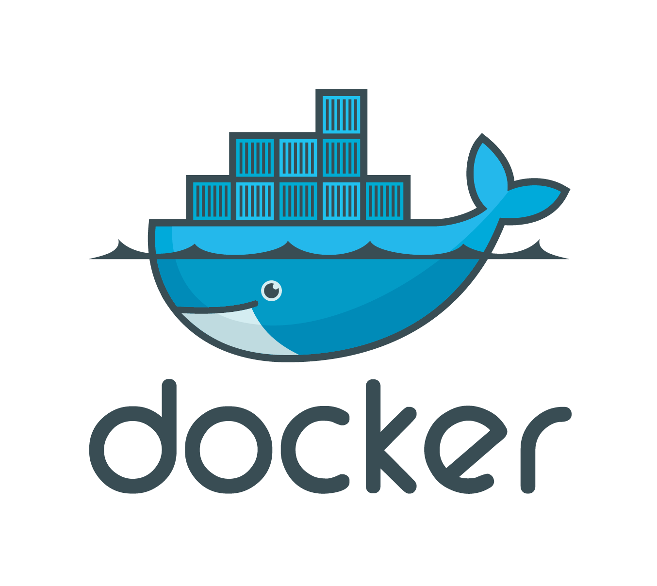
Ferramentas essenciais para DevOps
Docker
Precursor da conteinerização, o Docker é uma das ferramentas de desenvolvimento mais usadas do DevOps. É conhecida por fornecer segurança integrada de contêiner independente da plataforma e operações ágeis para aplicativos herdados e nativos da nuvem.
É capaz de automatizar facilmente a implantação de aplicativos e facilita o desenvolvimento distribuído. Os contêineres do Docker suportam ambientes de máquina virtual e são independentes de plataforma.

Slide 26

Ferramentas essenciais para DevOps
Kubernetes
Kubernetes foi criada com base no que a Docker iniciou no campo da conteinerização. É uma ferramenta poderosa que pode agrupar contêineres por categorização lógica.
Pode ser implantada em vários computadores por meio de distribuição automatizada. É a primeira ferramenta de contêiner de orquestração.

Slide 27

Ferramentas essenciais para DevOps
Jenkins
O objetivo de uma pipeline é automatizar o processo de entrega de software em produção de forma rápida, ao mesmo tempo garantindo sua estabilidade, qualidade e resiliência.
Jenkins é um servidor de Integração Contínua open-source feito em Java, pode ser rodado de forma standalone ou como uma aplicação web dentro de um servidor web.

Slide 28

Ferramentas essenciais para DevOps
Terraform
Terraform é uma ferramenta de código aberto comumente utilizada para construir, alterar e versionar uma infraestrutura de forma segura e eficiente, através de uma linguagem declarativa. A ferramenta é escrita em GoLang e teve seu primeiro release em 2014 e atualmente suporta uma grande variedade de nuvens públicas, como Google Cloud, AWS, Azure, Digital Ocean e também nuvens privadas, como por exemplo o OpenStack.

